Slide 1

Notes:
Слайд 1. Воронцовы. Тайны великого рода (0:00–1:00)
Род, который делал императриц. Дворцы, фаворитки, долги, пушкинская тайна.

Slide 2

Notes:
Слайд 2. Сильнее любого исторического сериала (1:00–2:30)
Три переворота XVIII века, фаворитка у трона, дворцы за долги. Два века у власти.

Slide 3

Notes:
Слайд 3. Канцлер на запятках саней (2:30–4:30)
25.11.1741: М. Воронцов на запятках саней Елизаветы → вице-канцлер (1744) → канцлер (1758).

Slide 4
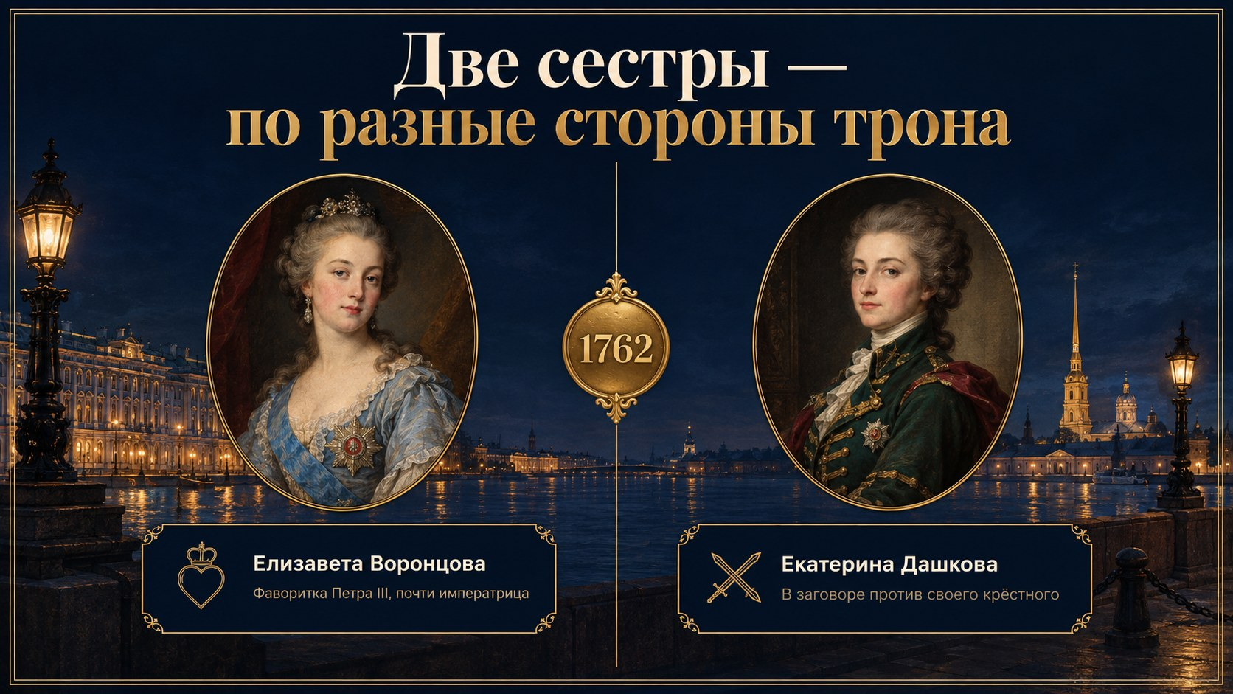
Notes:
Слайд 4. Две сестры по разные стороны трона (4:30–7:00)
1762: Елизавета Воронцова — фаворитка Петра III; Дашкова — в заговоре против крёстного.

Slide 5
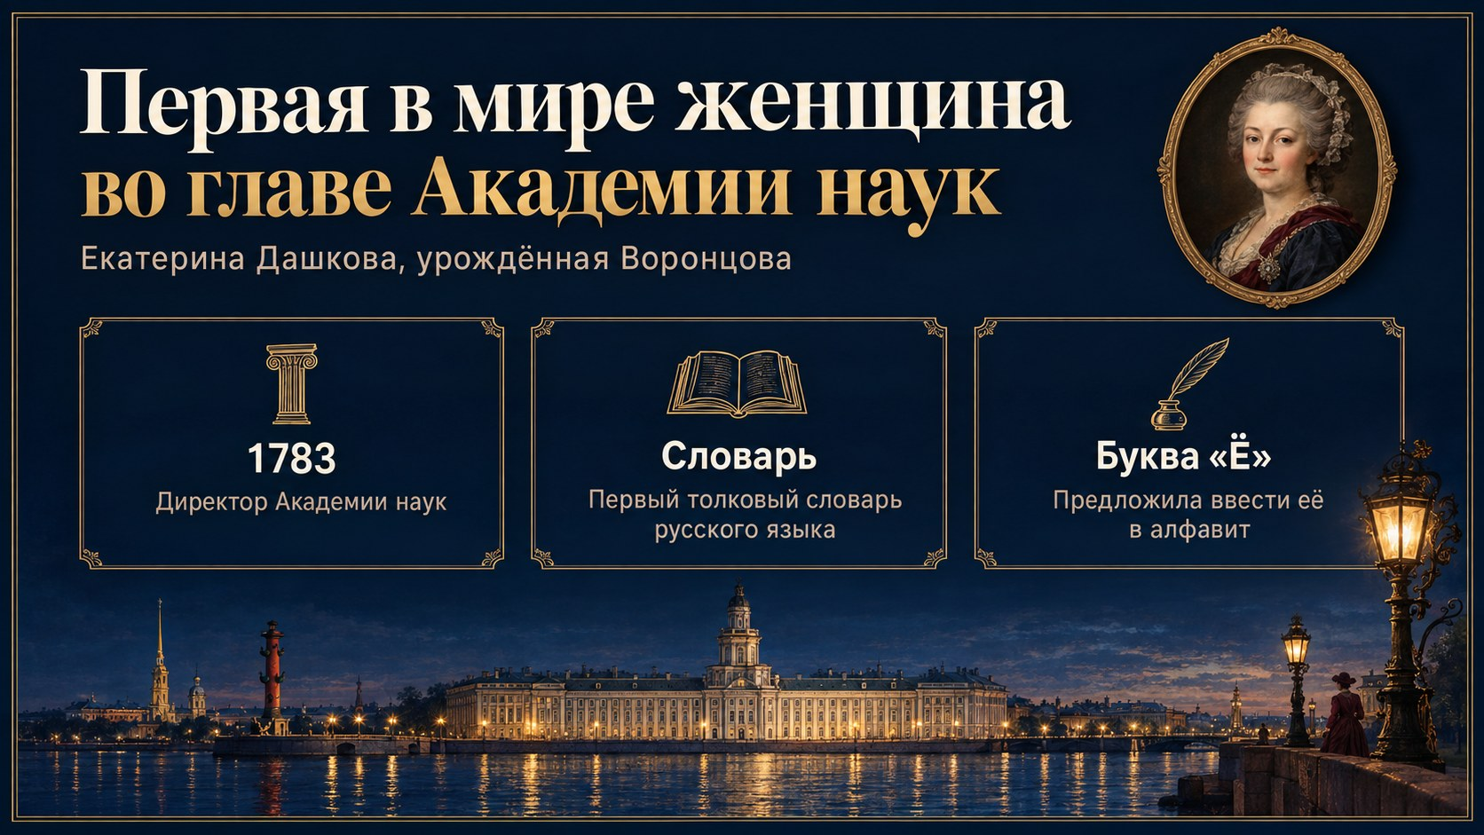
Notes:
Слайд 5. Первая в мире женщина во главе Академии наук (7:00–9:00)
Дашкова: директор Академии наук (1783), «Словарь Академии Российской», предложила букву «Ё».

Slide 6
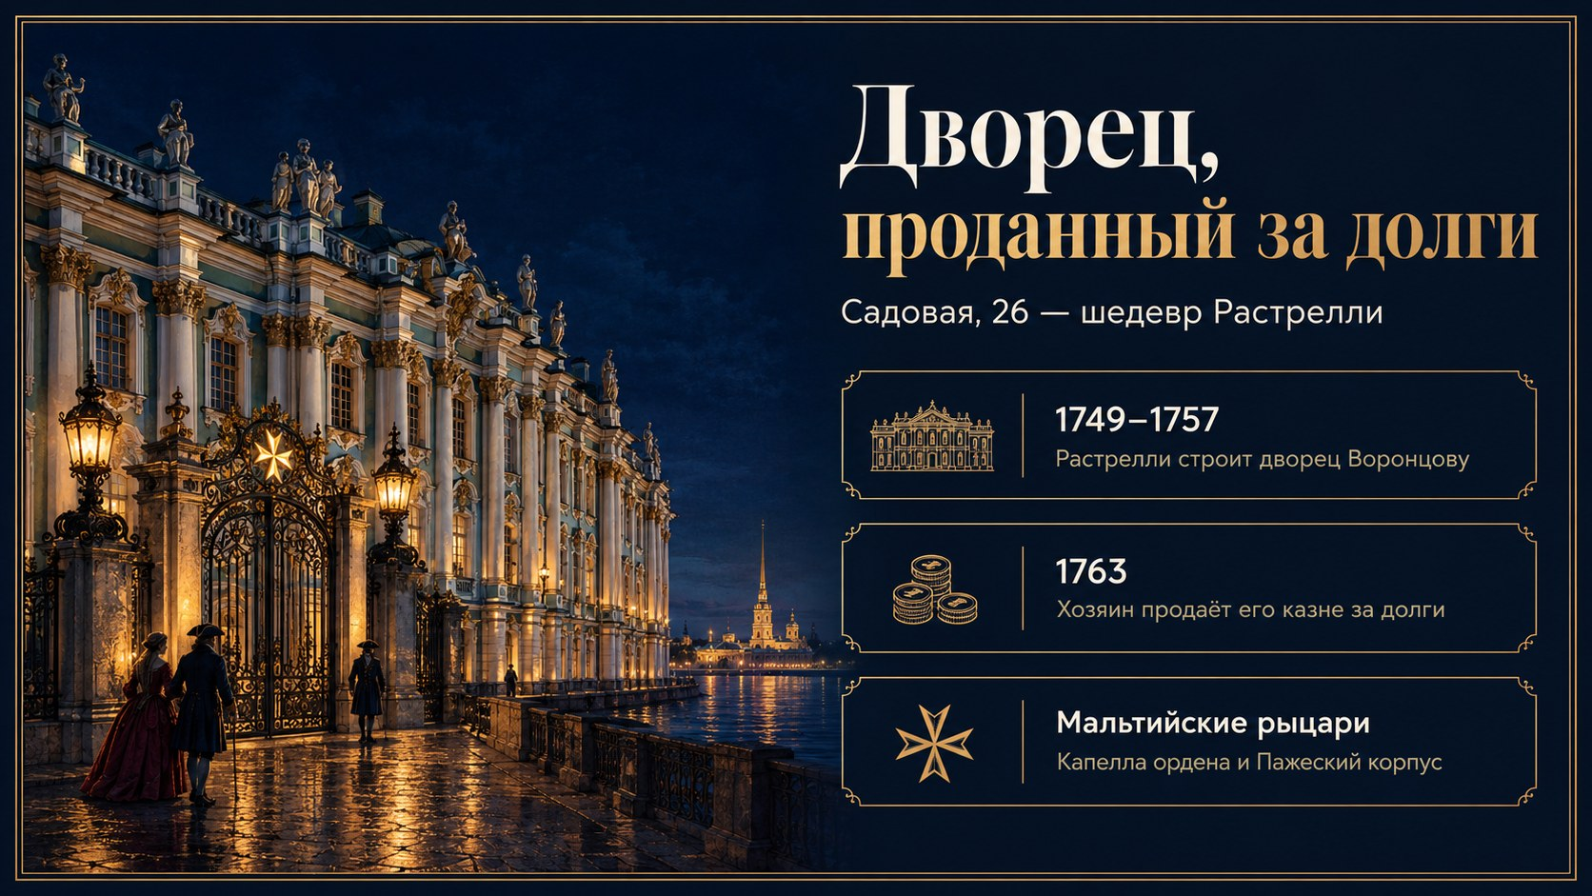
Notes:
Слайд 6. Дворец, проданный за долги (9:00–11:00)
Садовая, 26: Растрелли 1749–1757; продан казне в 1763 за долги; Мальтийская капелла; Пажеский корпус. Подземный ход — легенда.

Slide 7
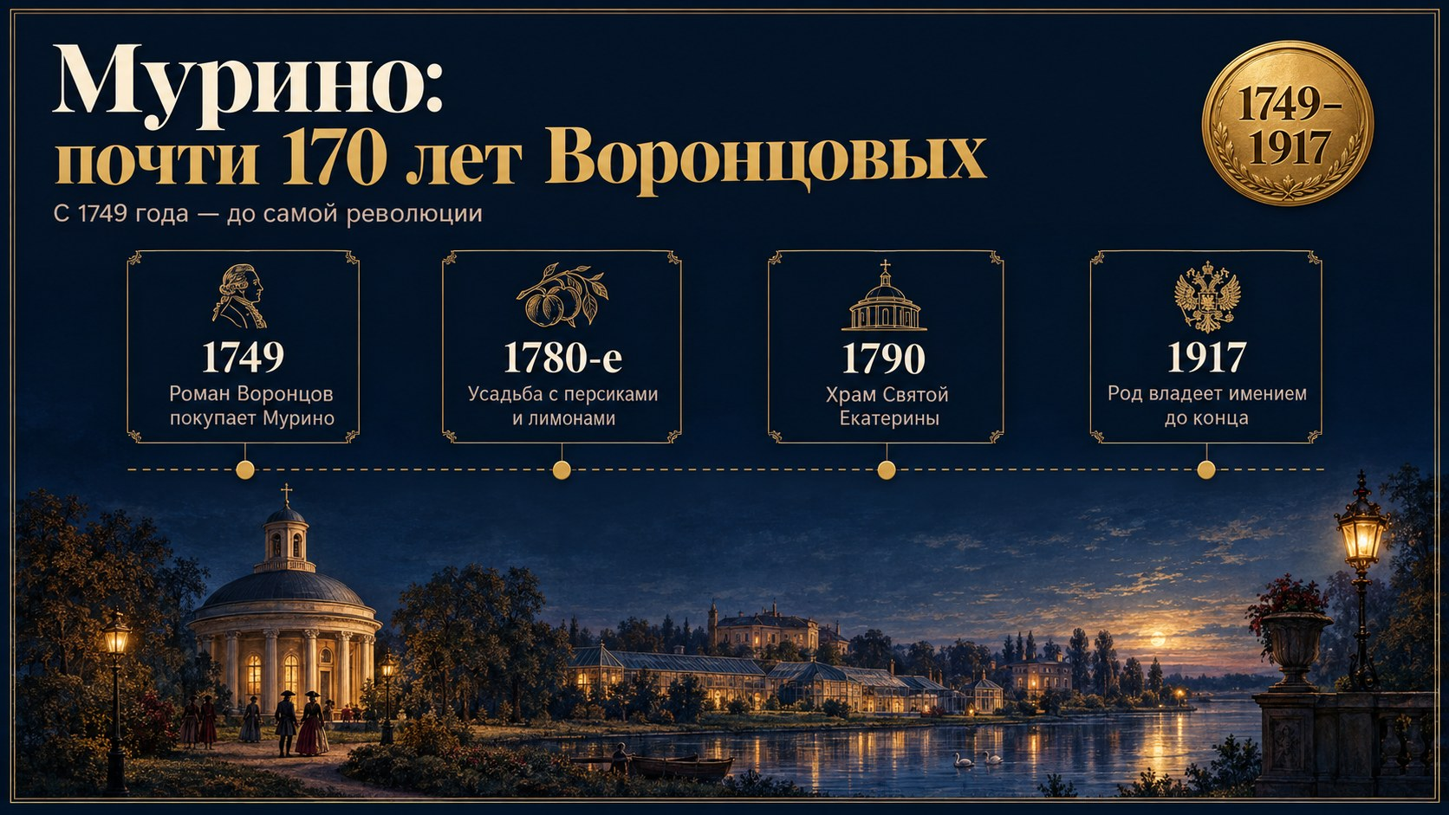
Notes:
Слайд 7. Мурино: почти 170 лет Воронцовых (11:00–13:30)
Мурино: куплено в 1749 за 1000 руб., у рода до 1917 (≈168 лет). Оранжереи, храм Львова 1786–1790.

Slide 8

Notes:
Слайд 8. Генерал, который заплатил за всю армию (13:30–15:30)
М. С. Воронцов: Бородино, из 4 000 осталось ~300; долги офицеров во Франции ~1,5 млн руб., продал имение.

Slide 9
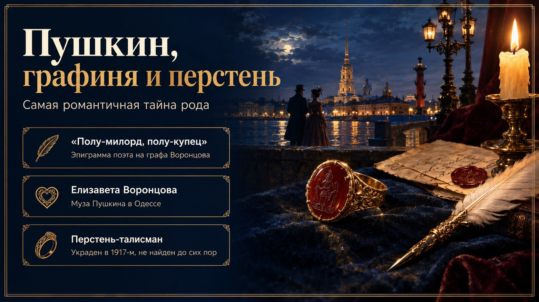
Notes:
Слайд 9. Пушкин, графиня и перстень (15:30–17:30)
Эпиграмма Пушкина; Е. К. Воронцова; перстень-талисман украден в марте 1917, не найден.

Slide 10

Notes:
Слайд 10. Фамилия, которая звучит и сегодня (17:30–19:30)
Woronzow Road в Лондоне; Воронцов-Дашков — министр двора; Мария Воронцова — совпадение фамилии, не родство.

Slide 11
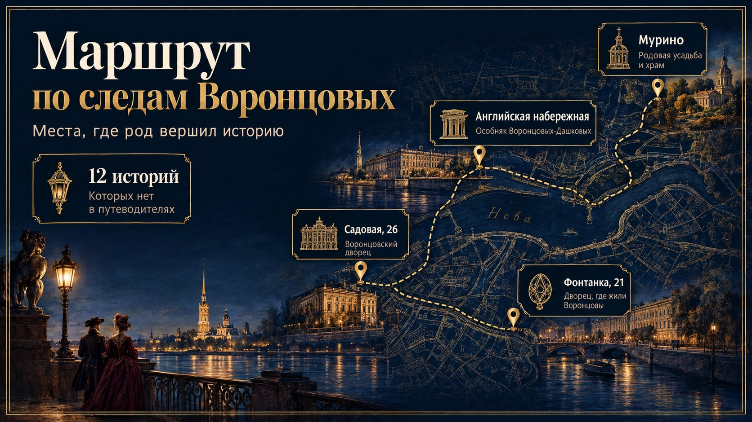
Notes:
Слайд 11. Маршрут по следам Воронцовых (19:30–21:00)
Садовая, 26 · Английская наб., 10 · Фонтанка, 21 · Мурино. 12 историй, факты отделены от легенд.

Slide 12

Notes:
Слайд 12. Пройдите по следам великого рода (21:00–22:00)
Призыв: небольшие группы, запись заранее. В рамку — контакты/QR экскурсовода.

